Slide 1



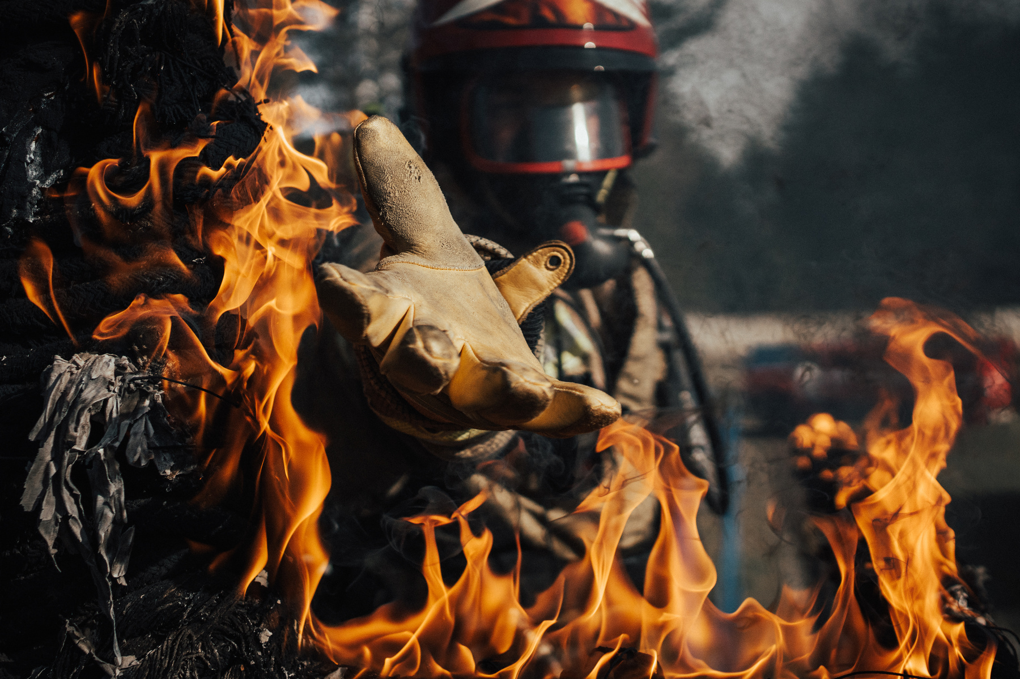

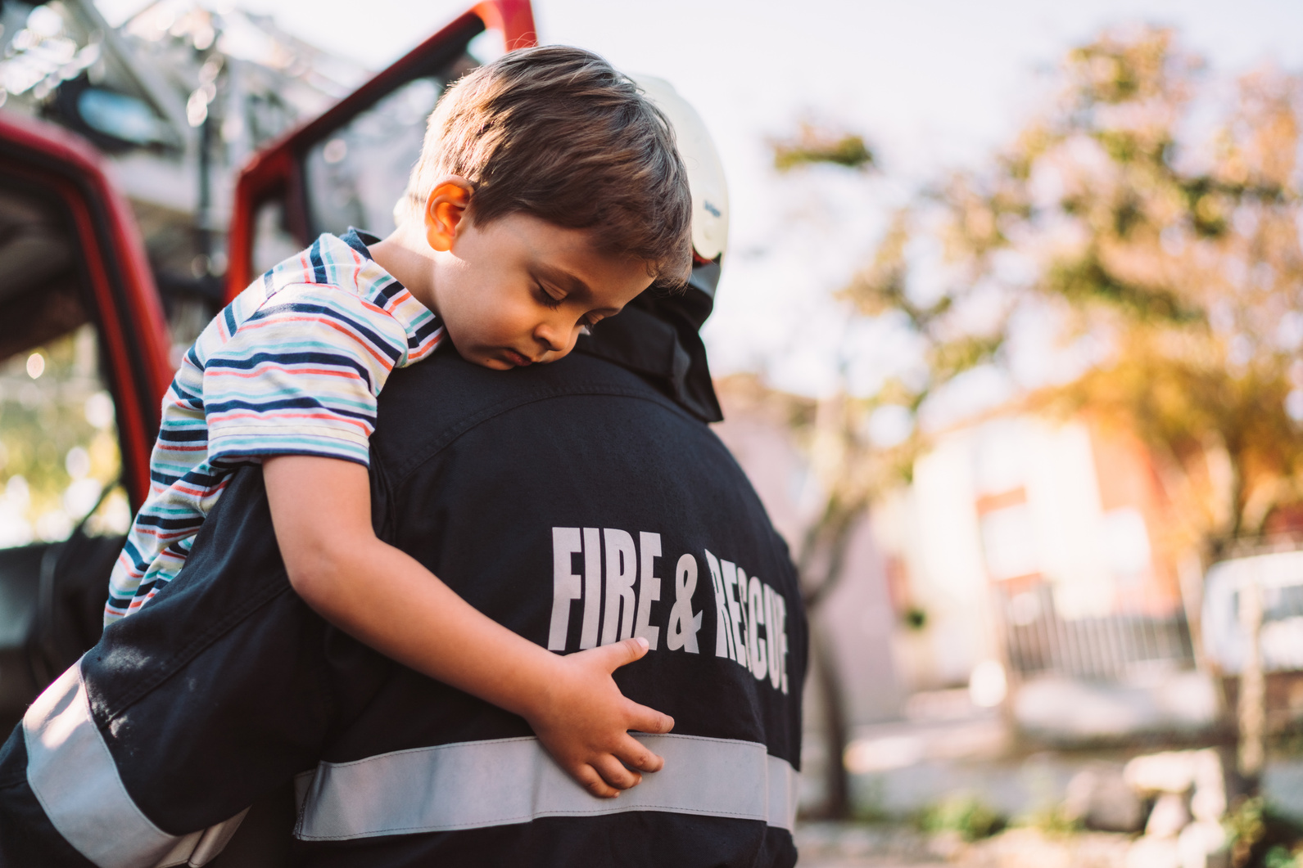


Kiwi Resource Protection Co., Ltd
FOAM TRANSITION
MASTERCLASS
2025
Smart solutions for a sustainable future
Date: 31st July & 1st August 2025

Slide 2

1
ยินดีต้อนรับ
ทีม KIWI ขอให้การต้อนรับผู้เข้าร่วมทุกท่านเข้าสู่การอบรมมาสเตอร์คลาสเกี่ยวกับโฟมดับเพลิงประเภท B
ในระหว่างที่ท่านอยู่กับเรา ความปลอดภัยและสุขภาวะของท่านคือสิ่งสำคัญสูงสุด
ขออนุญาตเริ่มต้นมาสเตอร์คลาสด้วยการชี้แจงเรื่องความปลอดภัยจากทีมโรงแรมฮอลิเดย์ อินน์
หากท่านมีข้อกังวลใด ๆ กรุณาอย่าลังเลที่จะสอบถามหรือแจ้งให้ทีมงานของเราทราบเพื่อขอความช่วยเหลือ
YOUR PARTNER IN EMERGENCY MANAGEMENT

Slide 3
2
แสดงความชื่นชม
ขอแสดงความชื่นชมและขอบคุณทุกท่านที่ให้ความสนใจต่ออนาคตของการดับเพลิงที่ประสบความสำเร็จและยั่งยืนในอุตสาหกรรมของเราในฐานะอุตสาหกรรม และในฐานะภูมิภาค
เรากำลังเผชิญกับความท้าทายครั้งใหญ่ที่อยู่เบื้องหน้า หากพวกเราทุกคนสามารถเข้าใจถึงความซับซ้อนในการเลือกและใช้งานโฟมที่ไม่มีสารฟลูออรีนได้อย่างถูกต้อง เราก็จะสามารถจัดการกับเหตุเพลิงไหม้ได้ดียิ่งขึ้น เพื่อปกป้องชีวิต ทรัพย์สิน และชุมชนของเรา
YOUR PARTNER IN EMERGENCY MANAGEMENT

Slide 4





3
แสดงความชื่นชม
ขอแสดงความขอบคุณและให้เกียรติต่อแขกวีไอพีวิทยากรผู้เชี่ยวชาญเฉพาะด้าน และพันธมิตรทางธุรกิจสำคัญของเราที่ได้เข้าร่วมและให้การสนับสนุนงานในครั้งนี้
ขอเชิญทุกท่านใช้เวลาในช่วงพักเยี่ยมชมและพูดคุยกับพวกเขาเพื่อเรียนรู้ว่าแต่ละท่านมีส่วนร่วมอย่างไรในการขับเคลื่อนเป้าหมายร่วมกันของเรา
Smart solutions for a sustainable future
YOUR PARTNER IN EMERGENCY MANAGEMENT

Slide 5
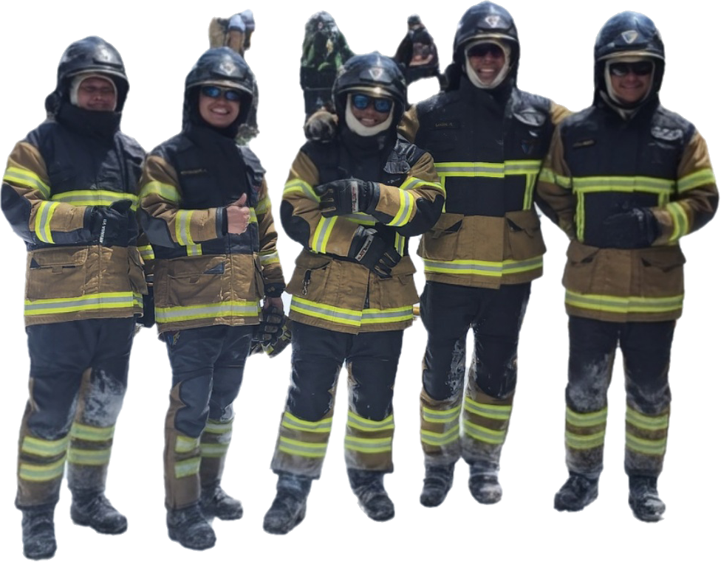
4
แสดงความชื่นชม
ผมขอแสดงความชื่นชมและขอขอบคุณทีม KIWI เป็นอย่างยิ่ง ที่ได้ทุ่มเทแรงกายแรงใจในการวางแผนและจัดงานนี้อย่างไม่รู้จักเหน็ดเหนื่อย
คุณเชอรี: ผู้อำนวยการฝ่ายบัญชีและบริหาร
คุณไบรท์: ผู้จัดการบริษัท KRP
คุณนีน: ผู้จัดการฝ่ายขายและการตลาด
คุณอคินธ์: ผู้จัดการโครงการ – โฟมและสารหน่วงไฟ
คุณเอเดน: ผู้จัดการฝ่ายบริการและทีมของเขาที่ IRPC
คุณพอล, คุณเดียร์ และคุณแชนเนย์: บริการโลจิสติกส์จาก DFS
คุณดาว: ที่ปรึกษาพิเศษของ KRP
คุณแก๊บบี้: หัวหน้าของทุกคน
YOUR PARTNER IN EMERGENCY MANAGEMENT

Slide 6
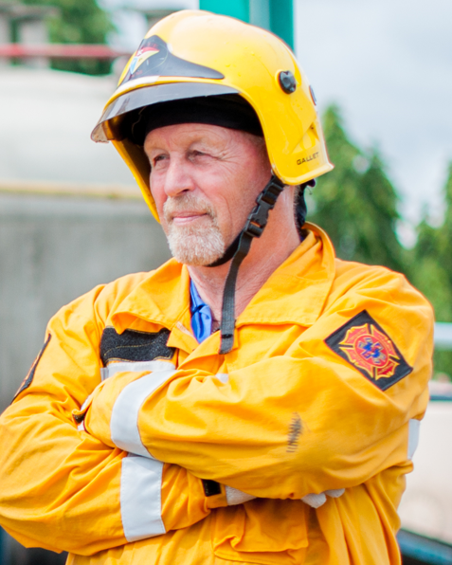
5
เกียรติพิเศษ
สุดท้ายนี้ ผมขอแสดงความชื่นชมเป็นพิเศษต่อสุภาพบุรุษผู้ริเริ่มทุกสิ่งนี้เมื่อกว่า 35 ปีก่อน คุณเดฟ เดวีย์
ในช่วงเริ่มต้นของการพัฒนาอุตสาหกรรมน้ำมันและก๊าซของประเทศไทย การนำแนวทางการตอบโต้เหตุฉุกเฉินระดับสากลมาใช้โดยคุณเดฟ ได้ช่วยให้เราสามารถรักษาความปลอดภัยและความน่าเชื่อถือของอุตสาหกรรมนี้ไว้ได้
YOUR PARTNER IN EMERGENCY MANAGEMENT

Slide 7
6
วัตถุประสงค์ของงาน
ตลอดระยะเวลากว่า 30 ปีที่ผมทำงานในฐานะนักผจญเพลิงมืออาชีพและผู้จัดการด้านการตอบโต้เหตุฉุกเฉินในอุตสาหกรรมน้ำมันและก๊าซ ผมได้เห็นการตัดสินใจที่ผิดพลาดหลายครั้งในการเลือกและใช้งานน้ำยาดับเพลิงชนิดโฟม
ผมเองได้เริ่มใช้น้ำยาดับเพลิงชนิดปลอดฟลูออรีนมาตั้งแต่ปี 2002 ที่ประเทศนิวซีแลนด์
ในช่วงสองวันนี้ ถือเป็นโอกาสที่ดีสำหรับทุกท่านในการเรียนรู้และทบทวนเรื่องสำคัญเกี่ยวกับการเลือกและการใช้น้ำยาดับเพลิงชนิดปลอดฟลูออรีนอย่างเหมาะสม
YOUR PARTNER IN EMERGENCY MANAGEMENT

Slide 8
7
อนาคตของการตอบโต้เหตุฉุกเฉิน (Emergency Response)
โลกของการตอบโต้เหตุฉุกเฉินในปัจจุบันแตกต่างอย่างสิ้นเชิงจากเมื่อกว่า 15 ปีก่อน
ด้วยวิศวกรรมที่พัฒนาขึ้น ระบบความปลอดภัยที่ทันสมัย และความน่าเชื่อถือที่สูงขึ้น ทีมตอบโต้เหตุฉุกเฉินของเราจึงมีโอกาสน้อยลงในการเผชิญกับเหตุการณ์จริง
ดังนั้น เราจำเป็นต้องให้ความสำคัญกับการฝึกอบรมที่สมจริงมากขึ้น เพื่อให้มั่นใจว่าทีมของเรามีความรู้และทักษะที่เหมาะสมสำหรับการจัดการเหตุการณ์ได้อย่างมีประสิทธิภาพ
YOUR PARTNER IN EMERGENCY MANAGEMENT

Slide 9
8
อนาคตของการตอบโต้เหตุฉุกเฉิน (Emergency Response)
สิ่งสำคัญอย่างยิ่งคือเราทุกคนต้องรับคำแนะนำจากผู้เชี่ยวชาญที่มีประสบการณ์จริงในอุตสาหกรรม
น่าเสียดายที่ในโลกปัจจุบัน เรามี “ผู้เชี่ยวชาญจากตำรา” มากเกินไปที่ให้คำแนะนำที่ไม่ถูกต้อง ไม่ใช่แค่ในเอเชียตะวันออกเฉียงใต้เท่านั้น แต่เกิดขึ้นทั่วโลก
ขณะนี้เรากำลังเห็นรายงานและถ้อยแถลงจากที่ปรึกษาหลายรายที่อ้างอิงข้อความจาก AI ซึ่งมีข้อผิดพลาดทางเทคนิค
จงเชื่อมั่นในเครือข่ายที่ผ่านการพิสูจน์แล้วของคุณ และทดสอบประสบการณ์รวมถึงความรู้ของพวกเขาให้รอบคอบก่อนตัดสินใจในเรื่องสำคัญ
YOUR PARTNER IN EMERGENCY MANAGEMENT

Slide 10
9
ขอให้ทุกท่านสนุกกับงาน และใช้โอกาสนี้ในการสร้างเครือข่าย
ขอให้ทุกท่านสนุกกับงานครั้งนี้ พูดคุยแลกเปลี่ยนกับผู้เข้าร่วมท่านอื่น ๆ และอย่าลังเลที่จะสอบถามหากมีคำถามใด ๆ
เรามีผู้เชี่ยวชาญกว่า 130 ท่านอยู่ในห้องนี้ ครอบคลุมหลากหลายสาขา ทั้งอุตสาหกรรมน้ำมัน ก๊าซ การผลิตสารเคมี อุตสาหกรรมการบิน ป่าไม้ เหมืองแร่ รวมถึงหน่วยดับเพลิงและกู้ภัยในระดับเทศบาล จากทั่วภูมิภาคเอเชียแปซิฟิก
YOUR PARTNER IN EMERGENCY MANAGEMENT

Slide 11



10
Kiwi Resource Protection Co., Ltd
แขกวีไอพีและวิทยากรของเรา

Slide 12


11
Kiwi Resource Protection Co., Ltd

Slide 13
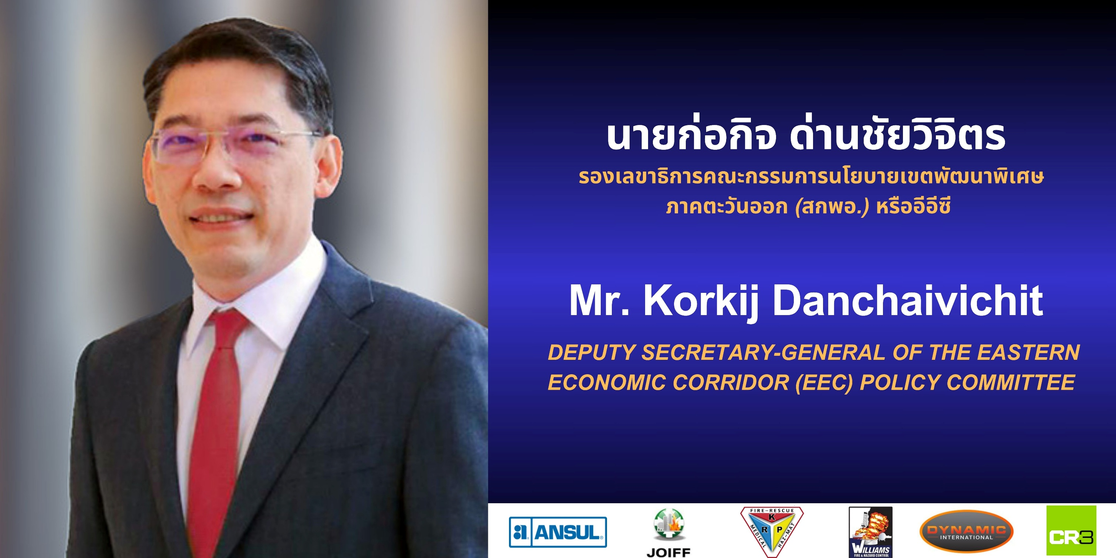
11
Kiwi Resource Protection Co., Ltd

Slide 14



12
Kiwi Resource Protection Co., Ltd
THANKS
Visit our website
24/7 Emergency Hotline
+66 99 003 0873
WWW.KIWIRP.COM

